Slide 1
И.Грекова — математик и писатель
Автор: студентка 4ИВТ Логинова Софья Андреевна

Slide 2
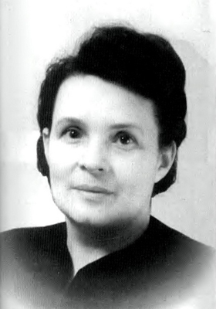
Елена Сергеевна Вентцель (1907-2002)
Елена Сергеевна Вентцель родилась 21 марта 1907 году в Таллинне в семье учителей.

Slide 3
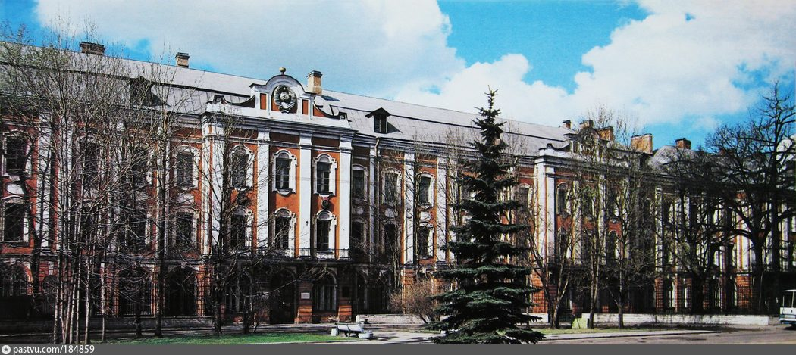
1923г. — физико-математический факультет Петроградского государственного университета

Slide 4
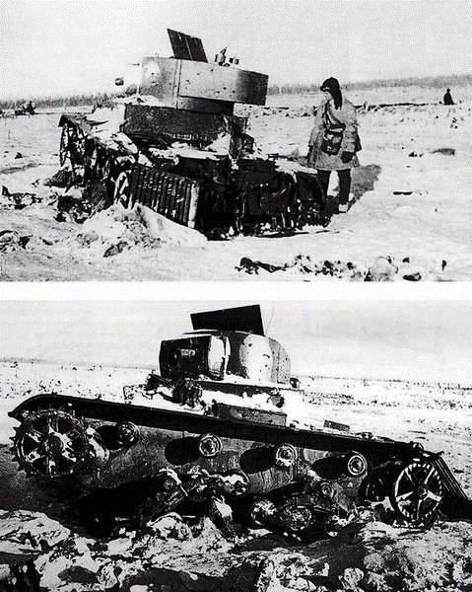
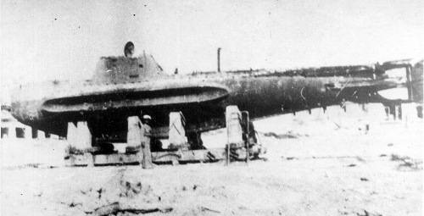
1929г. — особое техническое бюро по военным изобретениям специального назначения.
*про подлодки, бомбы и танки*

Slide 5
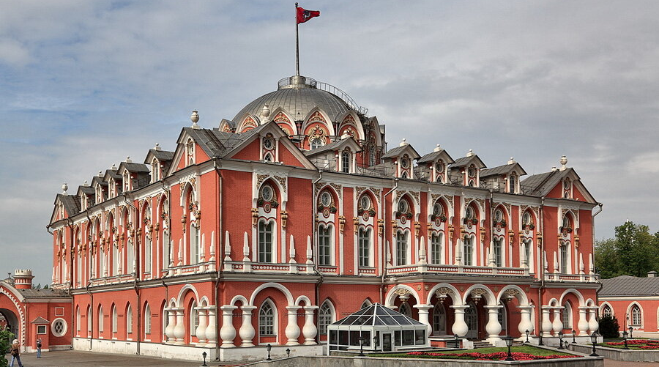
1935г. — работа в бюро московской Военно-воздушной инженерной академии(ВВИА);
1939г. — преподавание в качестве ассистента;
1940г. — преподаватель;
1941г. — эвакуация в Свердловск;
1944г. — защита кандидатской;
1947г. — старший преподаватель;
1955г. — аттестат профессора по кафедре воздушной стрельбы.

Slide 6
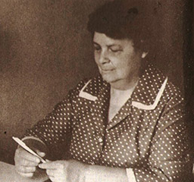
Елена Сергеевна начала публиковать свои работы с 1941 г., многие из них проходили под грифом «секретно».

Slide 7

1947г. — учебное пособие «Воздушная стрельба»;
1961г. — «Основы теории боевой эффективности и исследования операций»;
1961г. — «‎Элементы теории игр»;
1961г. — «‎Элементы динамического программирования»;
1969г. — «Теория вероятностей» и «‎Теория вероятностей: Задачи и упражнения».

Slide 8
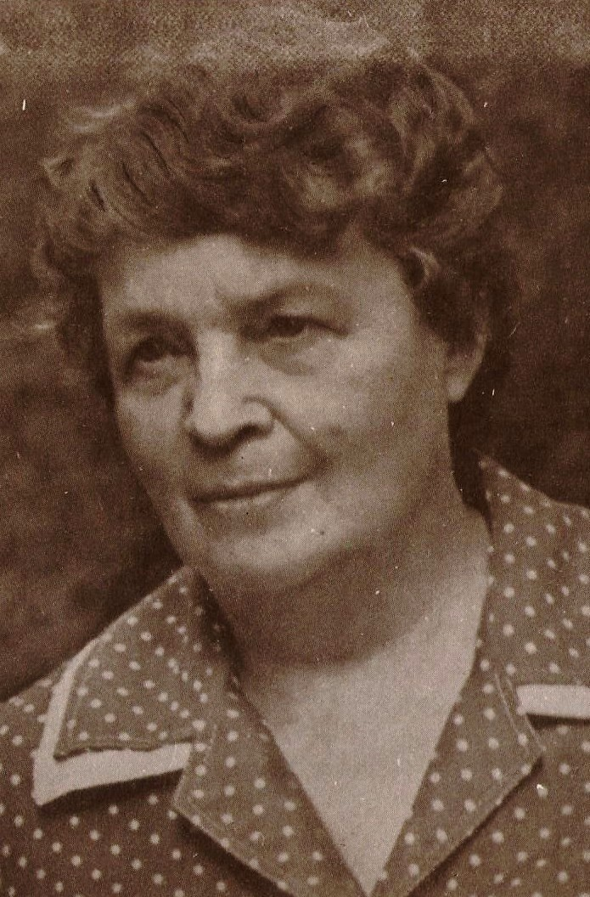
Елена Сергеевна Вентцель кроме страсти к математике питала любовь и к художественной литературе. Она была автором рассказов, романов и повестей, публиковавшихся с 1962 года под псевдонимом И. Грекова.

Slide 9



1960г. — роман «Свежо предание»;
1960г. — рассказ «Хозяева жизни»;
1962г. — рассказ «‎За проходной»;
1963г. — рассказ «Л=Дамский мастер»;
1967г. — повесть «На испытаниях»;
1970г. — повесть «Маленький Гарусов»;
1976г. — повесть «Хозяйка гостиницы»;
1978г. — повесть «Кафедра»;
1979г. — повесть «Аня и Маня»;
1986г. — роман «Без улыбки»;
1987г. — роман «Пороги».

Slide 10
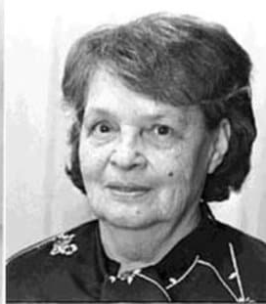
«‎Очень просто: не успеваю».

Slide 11
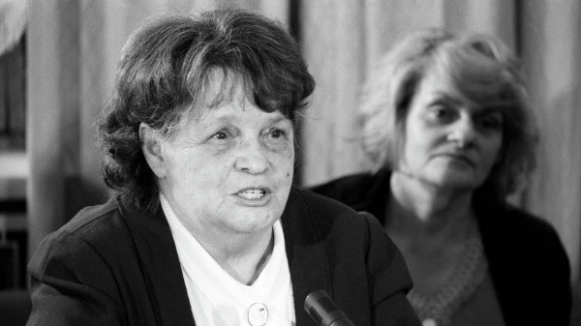

Slide 12
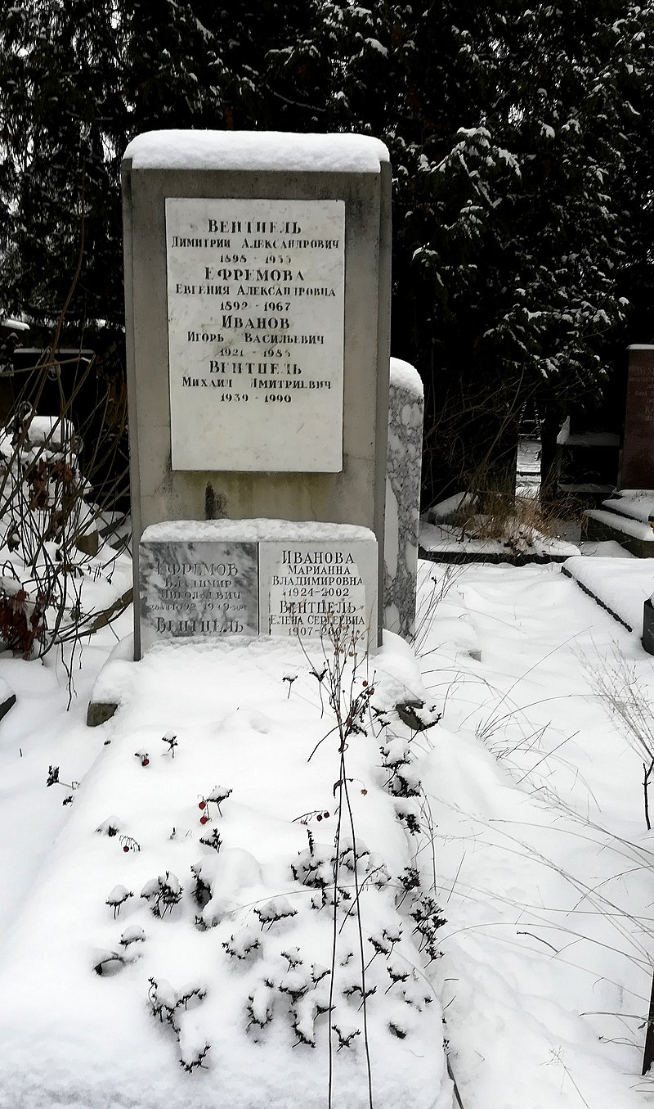
Елена Сергеевна Вентцель умерла 15 апреля 2002 года в Москве в возрасте 95 лет и похоронена на кладбище Донского монастыря.

Slide 13
Есть люди, как планеты, светящие отраженным светом. И есть люди, как звезды, – у них собственный свет.
(с) «Хозяйка гостиницы»

